Slide 1
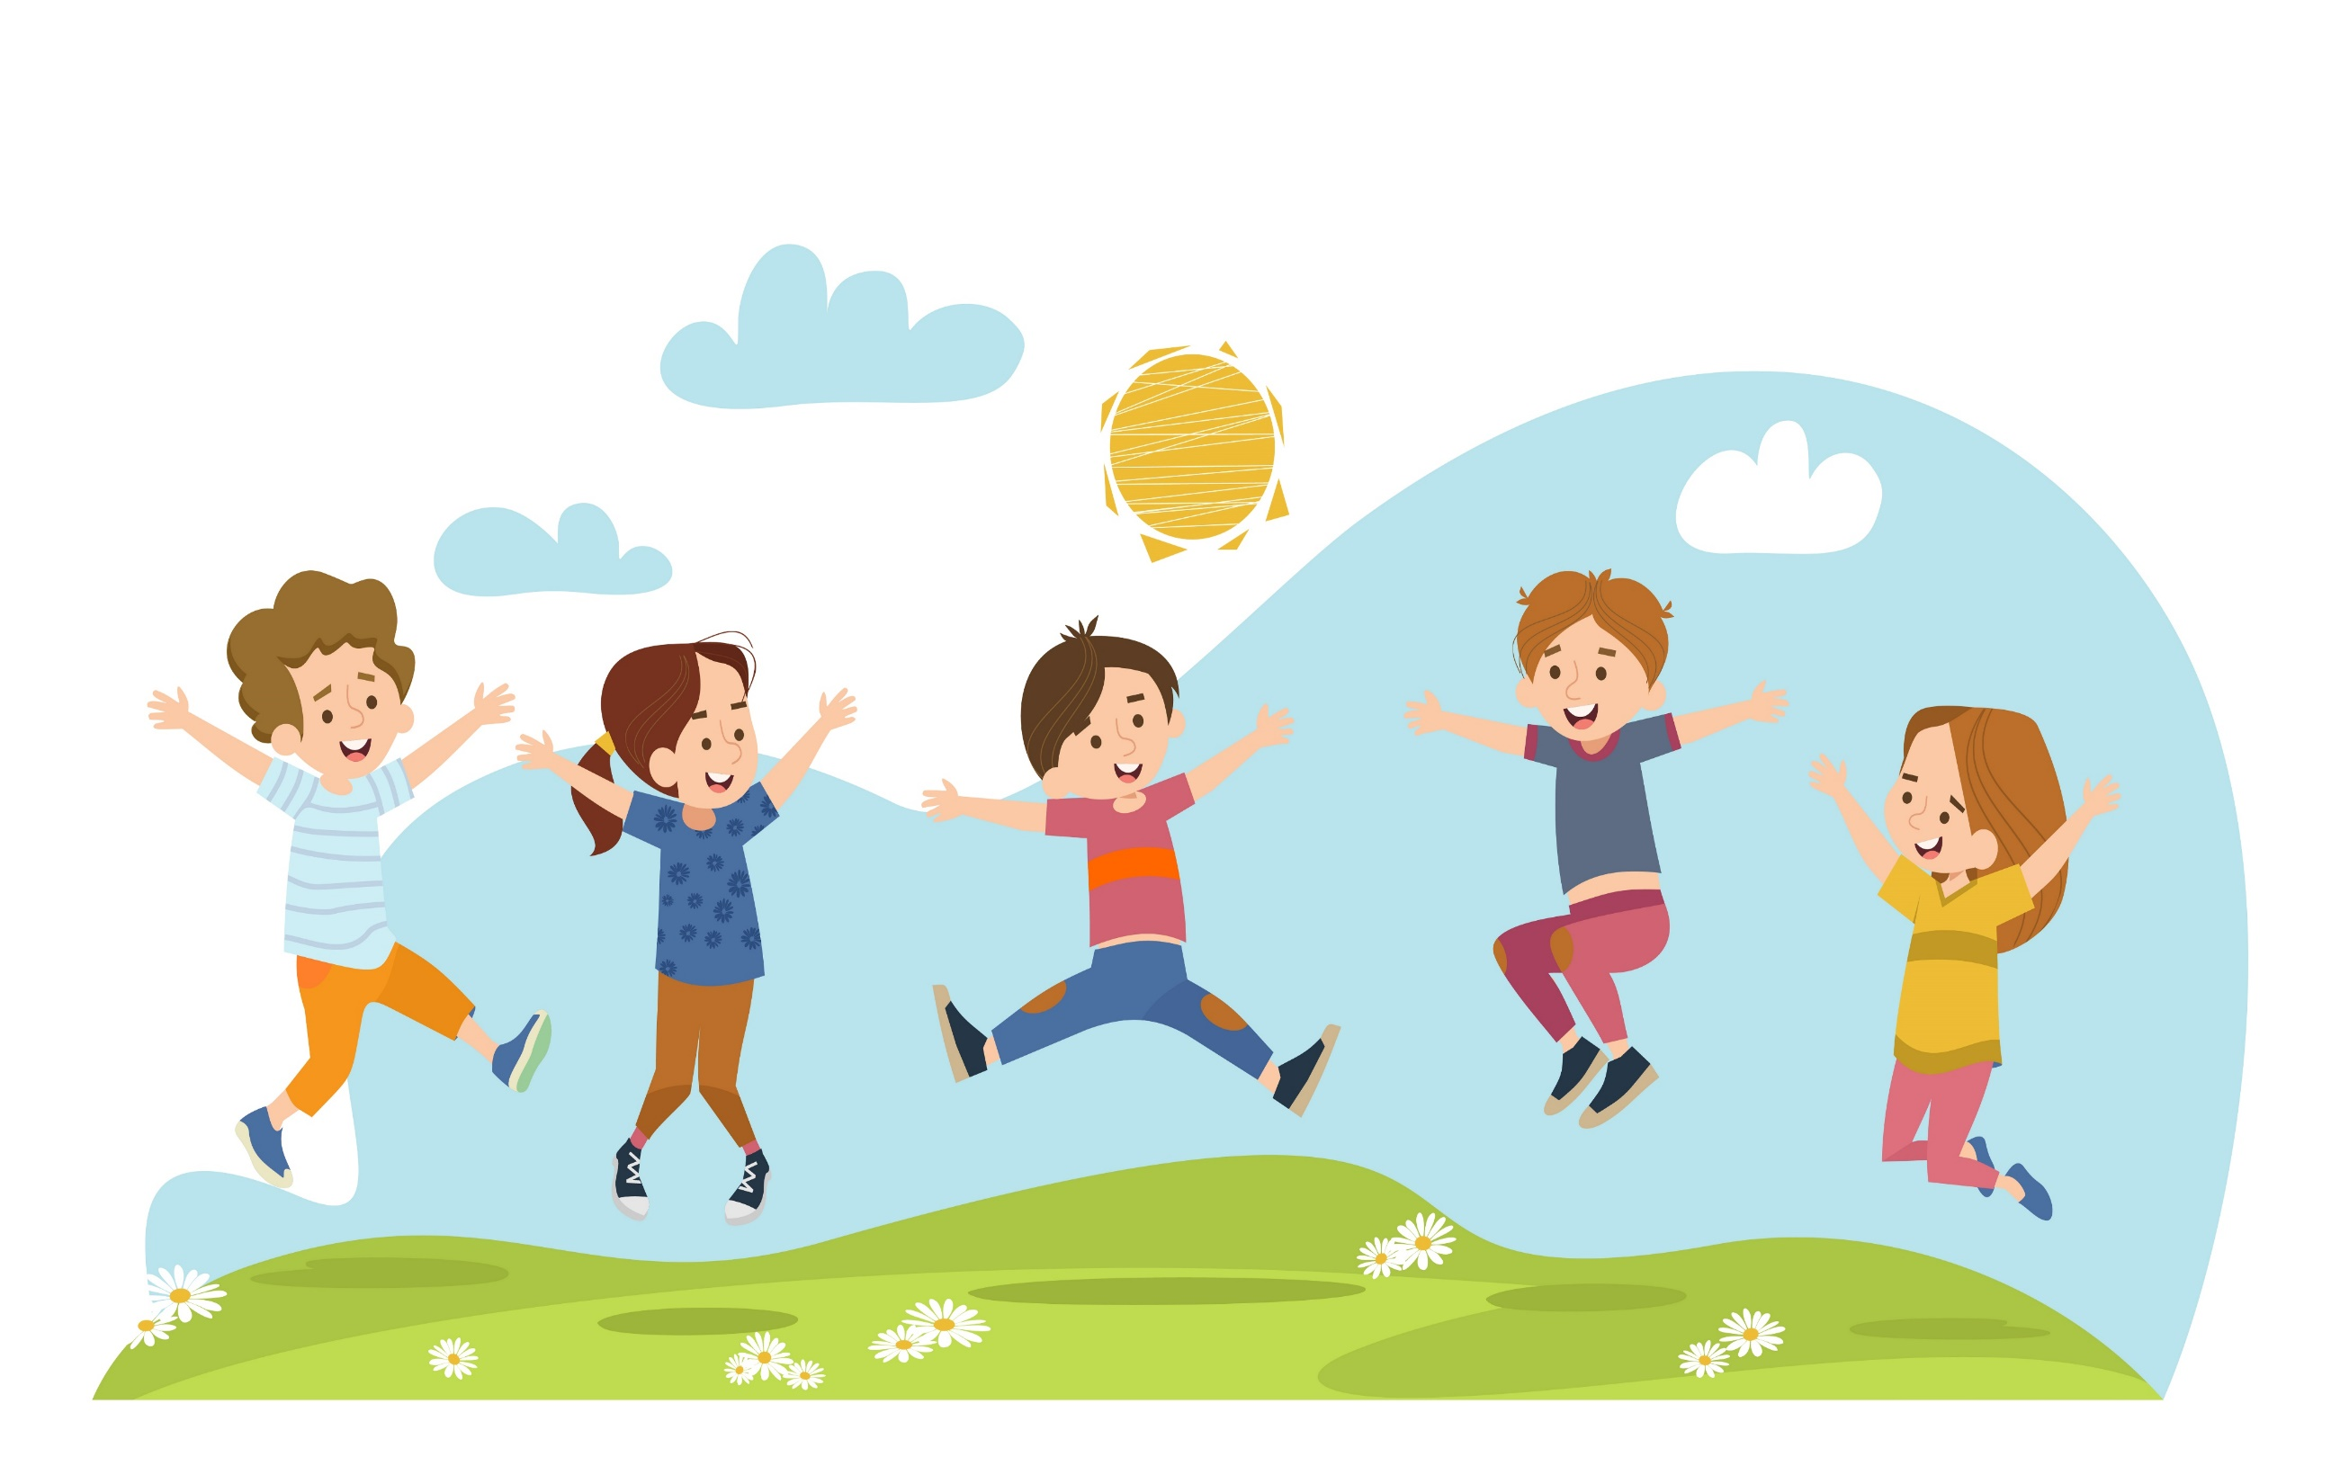

Slide 2
VẬN DỤNG
KHÁM PHÁ
KHỞI ĐỘNG

Slide 7
Tham gia Ngày hội Quê em – ngày hội giới thiệu về nét đẹp truyền thống của địa phương.
Chia sẻ cảm xúc của em sau khi tham gia ngày hội.

Slide 8
1. Nhận diện hoạt động kết nối cộng đồng

Slide 9
Nhận xét về nội dung, ý nghĩa của hoạt động kết nối cộng đồng.

Slide 10
Mọi người cùng nhau dọn dẹp khu phố - nơi sống của mình.

Slide 11
Mọi người đang cùng nhau tham gia lễ hội.

Slide 12
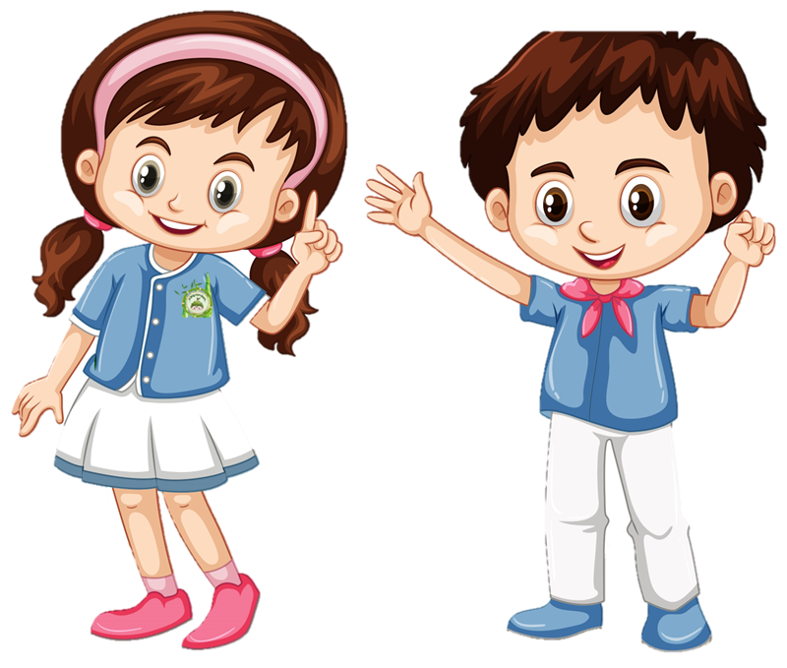
Chia sẻ về những hoạt động kết nối cộng đồng ở địa phương mà em biết.

Slide 13
Mỗi địa phương đều có những hoạt động cộng đồng đặc trưng. Những hoạt động này giúp mọi người gắn kết với nhau hơn và tạo ra cơ hội để thể hiện tinh thần trách nhiệm với xã hội của mỗi cá nhân.

Slide 14
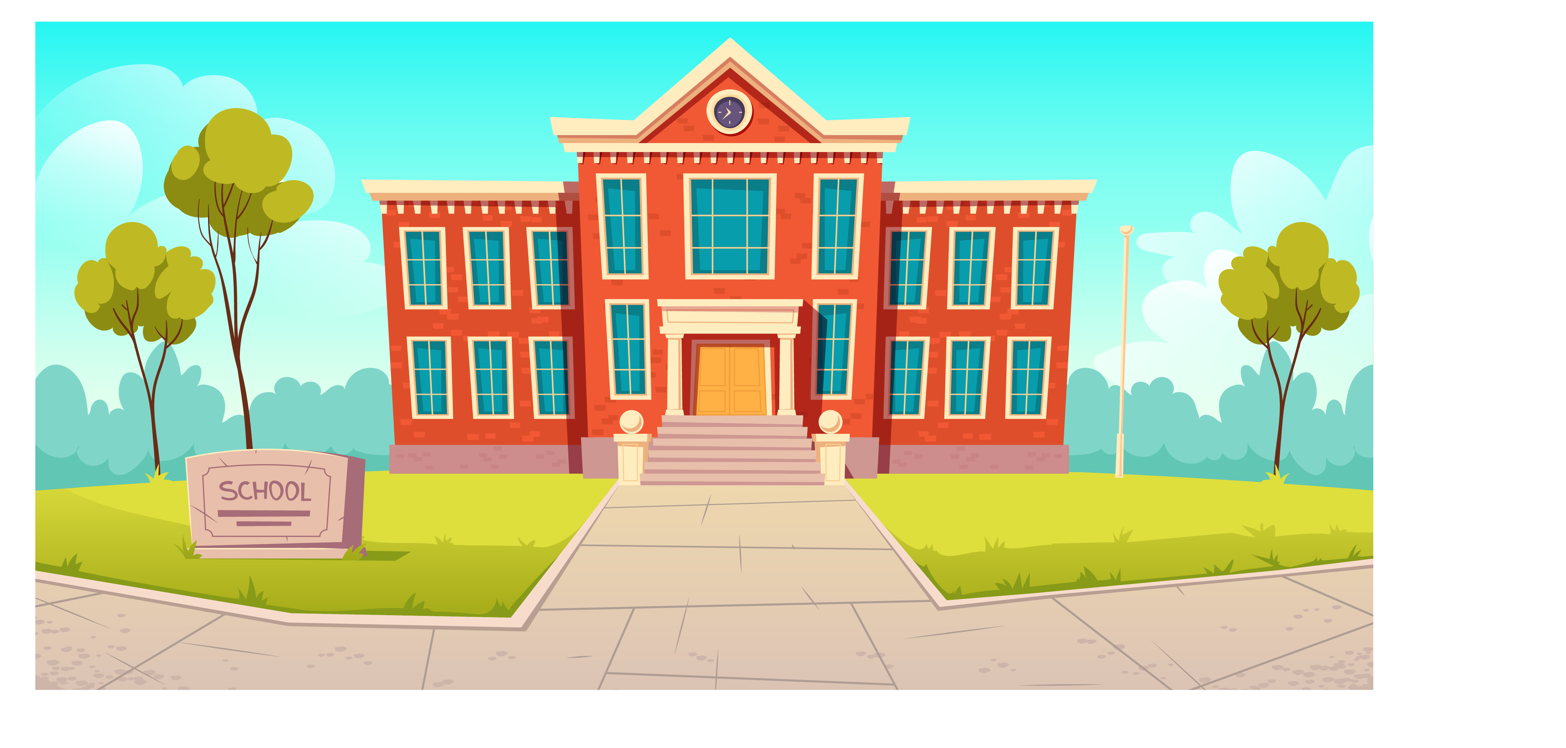

Slide 15
Nêu những hoạt động em có thể thực hiện cùng với những người xung quanh.

Slide 16
Lập kế hoạch tham gia hoạt động kết nối cộng đồng.

Slide 17
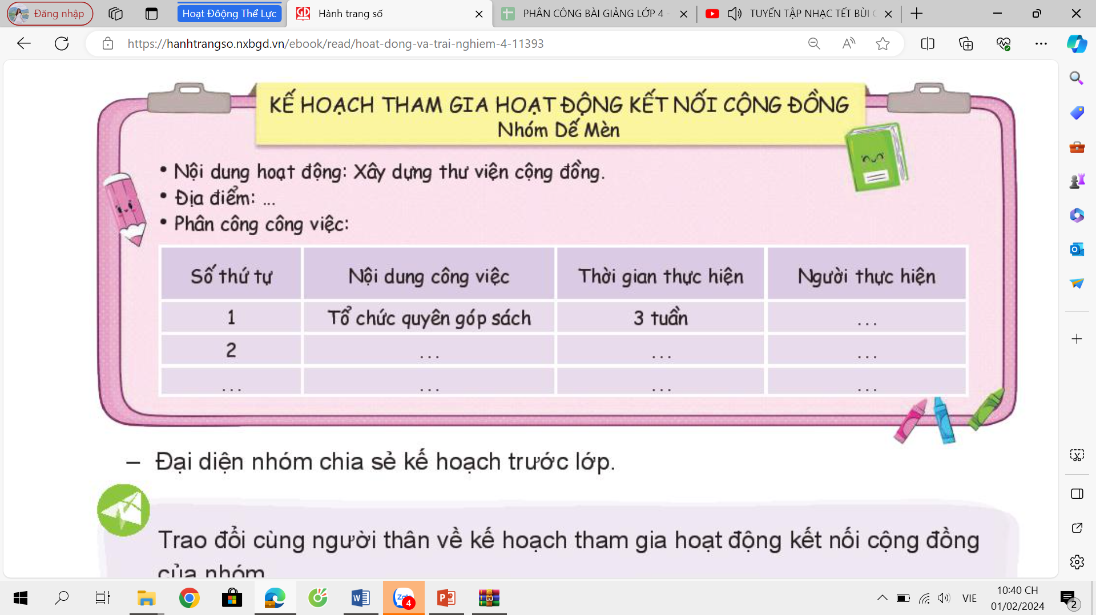

Slide 18
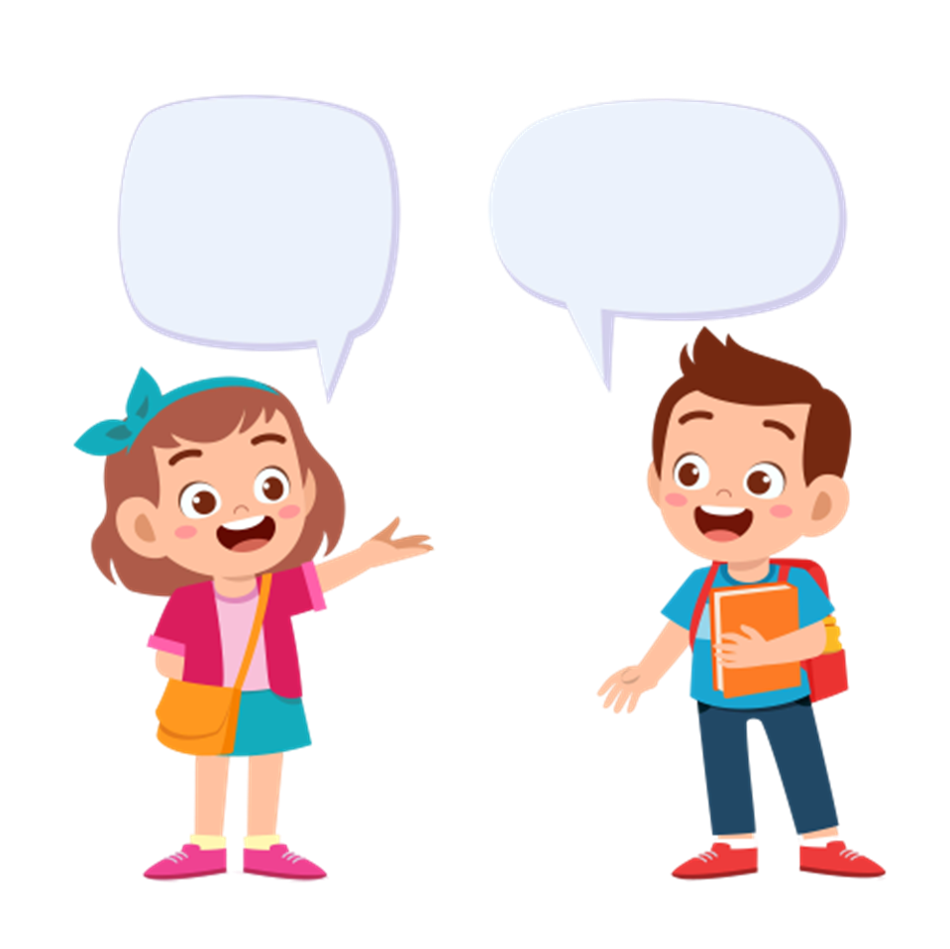

Slide 19
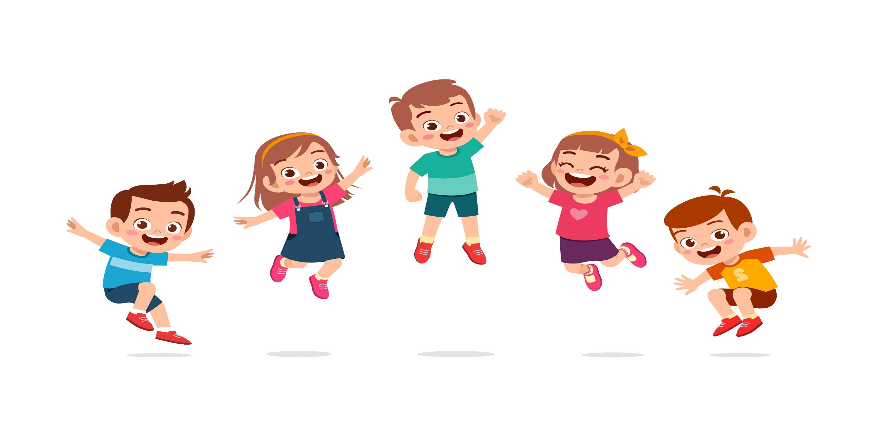

Slide 20
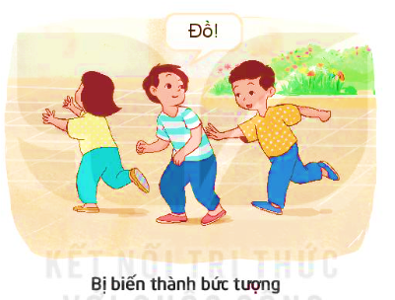
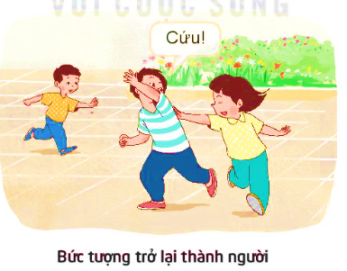

Slide 21
xem lại bài,
chuẩn bị bài sau.
DẶN DÒ
KHỞI ĐỘNG

Slide 22
